Slide 1
云计算产业现状及应用前景
博林工作室 2013-07

Slide 2
目标读者：
从事信息技术行业或对云计算有初步接触，需加深了解者

Slide 3
目录
挑战与机遇并存
云计算发展历程
云计算技术发展现状
云计算产业政策
云计算产业现状
用户感知与市场特征
主流解决方案与核心价值
云计算实施线路图
云计算战略
公有云服务
私有云建设

Slide 4
一、挑战与机遇并存
Notes:
And with Windows Azure you pay only for what you use – enabling you to avoid upfront costs, and scale as your business grows.

Slide 5
1.1 云计算发展历程
云计算发展背景
云计算内涵
云计算发展阶段
云计算产业链

Slide 6
1.1.1 云计算发展背景
21 世纪以来，云计算逐渐兴起。云计算的理念和模式满足了当下 IT 服务提供者和服务使用者的主要需求。
对于服务提供者，云计算满足了其对 IT 资源的高效管理需求，并利于其开拓新的业务和商业模式；
对于服务使用者，可以按需获取 IT 资源，节省开支、降低企业运行成本。
驱动力量：
需求驱动：移动互联网和物联网应用的兴起，海量信息处理的需求激增；现代应用的普适化、智能化列要求。
技术驱动：宽带通信、分布式计算的快速发展，推动了虚拟化和分布式处理技术的发展。
经济与环境保护驱动：由于云计算具有低成本、高效能、绿色环保等特点，因而受到各国政府的重视。

Slide 7
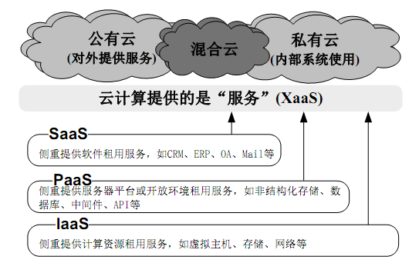
1.1 .2 云计算内涵
NIST的云计算定义为：
云计算模型能以按需方式，通过网络，方便地访问云系统中可配置的计算资源共享池（比如：网络，服务器，存储，应用程序和服务） ” 。同时它以最少的管理开销及最少的与供应商的交互，迅速配置、获取或释放资源。

Slide 8
1.1.3 云计算发展阶段
云计算产业分为储备期、发展期和成熟期三个阶段。
储备期（2007～2010年）：云计算产业概念逐步清晰，云计算支撑技术相对完善，解决方案和商业模式处于尝试和探索阶段。
发展期（2011～2015年）：云计算产业链基本形成，用户对云计算产业的接受程度显著提升，产业规模进一步扩大，开始注重生态环境和商业模式构建。
成熟期（2016～）：云计算产业链、生态环境建设和商业模式基本稳定，云计算成为规模化公用基础设施。

Slide 9
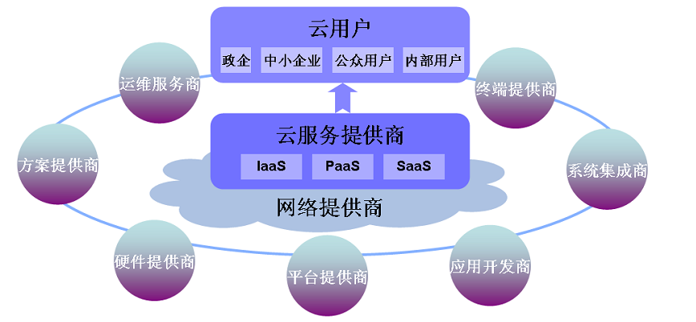
1.1.4 云计算产业链
云计算产业生态链是以云服务提供商和网络提供商为核心，包括硬件提供商、平台提供商、应用开发商、方案提供商、系统集成商、终端提供商、运维提供商等主要角色。。

Slide 10
1.2 云计算技术发展现状
数据中心技术
云计算平台技术
桌面云与云终端技术
云运维支持技术

Slide 11
1.2.1 数据中心技术（1）
绿色数据中心
降低能耗：
采用直流供电的数据中心把高压交流电直接转换成高压直流电，然后把高压直流电降为低压直流电。通过跳过或加强转换的过程，直流供电方案能够节省20%的电力损耗。
冷却方式：
采用行级制冷和热通道遏制分离的方式，从源头上捕获热排风，提高制冷效率。同时，在冷却技术方面也得到了拓展，目前有水冷、风冷和空冷等。
机房结构改造：
在云计算时代，传统的数据中心在需求和代价、扩展性等方面的矛盾日益突出。集装箱式的数据中心将计算机硬件、供电和冷却设备装入标准的集装箱中，具有易搬运、低成本、建设速度快等特点。
机房选址：
选择远离地震和台风等灾害易发地区，水、电、气等能源供应充足、自然环境良好的区域，减少远距离输送带来的能源损耗，并借助周边的自然环境，合理地改善制冷措施，有效地实施节能减排。

Slide 12
1.2.1 数据中心技术（2）
服务器定制：
随着全球数据中心大规模扩张，越来越多的企业开始采用定制化服务器。定制化服务器有以下优点：
（1）提升数据中心的性能
（2）节省电力成本
（3）改善散热制冷
（4）硬件可插拔定制
数据中心网络：
随着云计算、网络业务的多样化，给数据中心网络的可扩展性、可管理性等提出了新的要求。
软件定义网络（Software Defined Network，SDN）技术架构把原有封闭的网络设备体系解耦为数据平面、控制平面和应用平面，将网络控制功能从网络设备中分离出来，并为网络应用提供可编程的接口，从而革命性地改变了现有的网络架构。
在数据中心中采用 SDN 架构，可以方便地实现路由路径的优化、降低网络维护代价、提高网络设备利用率、增加网络设备的可管理性、灵活性等。同时，应用的可编程使得网络应用的开发者无需关注底层的技术标准篇网络配置等细节，促进了业务创新。 。

Slide 13
1.2.2 云计术平台技术（1）
云平台概况：
云平台是云计算的核心领域之一，绝大多数的计算处理以及应用都基于云平台展开。
云计算平台可以划分为三类：以数据存储为主的存储型云平台、 以数据处理为主的计算型云平台以及计算和数据存储处理兼顾的综合云计算平台。
云计算平台具有灵活性、高可用性、动态资源监控以及虚拟性的特点。同时，云计算平台要求具有自动化管理功能，整个过程无需云平台管理员干预。
基础设施即服务（IaaS）：
在 IaaS 层，消费者通过网络可以从完善的计算机基础设施获得服务。基于 Internet 的服务（如存储和数据库）是 IaaS 的一部分。
在云计算技术体系架构中，计算资源层通过服务器虚拟化技术，把单台物理服务器虚拟成多台逻辑服务器，实现服务器硬件设备的抽象和管理，供多个用户同时使用。
共享复用、弹性调度、虚拟 I/O效率、虚拟内存不足、异构互通、互操作成为 IaaS层面的关键问题。
目前，IaaS 正在向自动化趋势不断演进，最终形成一个自动化的融合架构，能对服务进行快速交付。同时，IaaS与 PaaS两个层面也在不断融合。

Slide 14
1.2.2 云计术平台技术（2）
平台即服务 (PaaS)：
PaaS 提供了基础架构，软件开发者可以在这个基础架构之上建设新的应用，或者扩展已有的应用。这些平台允许公司创建个性化的应用，也允许独立软件厂商或者其他的第三方机构针对垂直细分行业创建新的解决方案。
PaaS 为部署和运行应用系统提供所需的基础设施资源和应用基础设施，应用开发人员无需关心应用的底层硬件和应用基础设施，并且可以根据应用需求动态扩展应用系统所需的资源。完整的 PaaS 平台应提供如下功能：
分布式运行环境。
多种类型的数据存储，动态资源伸缩。
应用全生命周期支持，提供第三方接入服务。
提供开发SDK、IDE等加快应用的开发、测试和部署。
监控、管理和计量：提供资源池、应用系统的管理和监控功能、精确计量应用所消耗的计算资源。
提供应用托管、服务托管、应用服务器托管、虚拟机托管。
提供连通性服务、整合服务、消息服务和流程服务等用于构建SOA架构风格的复合应用。

Slide 15
1.2.2 云计术平台技术（3）
软件即服务 (SaaS)：
SaaS是一种通过Internet提供软件的模式，用户不用再购买软件，而改为从服务提供商租用基于 Web 的软件，以管理企业经营活动，且无需对软件进行维护，服务提供商会全权管理和维护软件，对于许多小型企业来说，SaaS 是采用先进技术的最好途径，它消除了企业购买、构建和维护基础设施和应用程序的需要。
SaaS 更强调软件服务的组合以提供个性化和灵活性的支持，因此采用基于服务组合的思想来构建 SaaS平台正成为趋势。
目前 SaaS没有统一的安全标准，热点的安全问题涉及到了数据中心、硬件、操作系统和软件服务客户端等，引入许多信息安全领域的理论和技术，包括基于角色、网络安全、信任关系和风险评估等问题，亟待下一步进行解决。

Slide 16
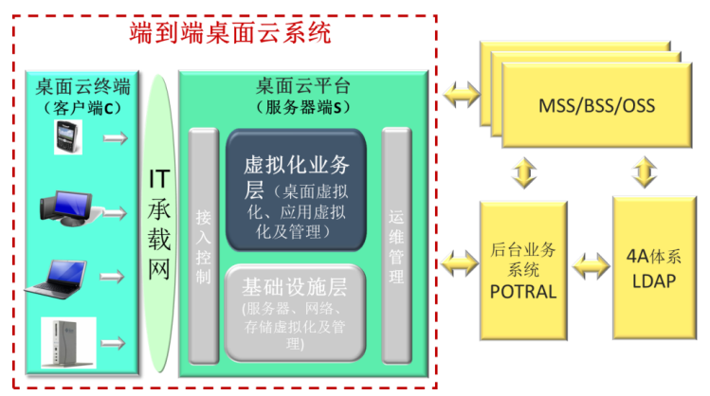
1.2.3 桌面云与云终端技术
“桌面云”是指利用虚拟化技术实现基础设施、桌面、应用等资源的共享，并对其进行集中部署和管理，在数据中心统一托管以服务方式交付桌面的云系统。
基于桌面云平台，能实现通过任何设备，在任何地点，任何时间访问网络上的个人桌面系统。其实质是 PC计算环境的松耦合化，通过共享实现集中管理和低成本。

Slide 17
1.2.4 云运维支持技术（1）
云服务安全：
安全问题的解决是关系到云服务能否得到用户认可的关键要素，云安全也是阻碍当前云计算应用的主要障碍之一。
云安全从性质上可以分为两大类，一类是用户的数据隐私保护，一类为针对传统互联网和硬件设备的安全。
云安全技术可以从以下几个维度来进行思考：
(1)数据安全：现阶段，云中数据安全防护技术主要有：增强加密技术、密钥管理、数据隔离、数据残留。
(2)虚拟化安全：由于虚拟化技术的引入，云环境中涉及到虚拟化软件安全和虚拟服务器安全两个问题。安全的云计算环境需要用户与云服务提供商共同来维护。
(3)终端安全：目前可以从终端安全基础设施、终端硬件芯片可信技术、操作系统安全机制、终端应用安全更新机制四个方面进行终端安全防护。
(4)应用安全：由于云环境的灵活性、开放性以及公众可用性等特性，给应用安全带来了很大挑战。云服务提供商在部署应用程序时应当充分考虑将来可能引发的安全风险。

Slide 18
1.2.4 云运维支持技术（2）
云运维管理：
云计算运维管理应提供如下功能：
（1）自服务门户 （2）身份与访问管理
（3）服务目录管理 （4）服务规则管理
（5）资源调度管理 （6）资源监控管理
（7）服务合规审计 （8）服务运营监控
（9）服务计量管理 （10）服务质量管理
（11）服务交付管理 （12）报表管理
（13）系统管理 （14）4A管理
（15）管理集成 （16）管理门户
云管理的最终目标是实现 IT能力的服务化供应，并实现云计算的各种特性：资源共享、自动化、按使用付费、自服务、可扩展等

Slide 19
1.3 云计算产业政策
美国
欧洲
日韩
中国

Slide 20
1.3.1 美国
美国历届政府始终将促进 IT 技术创新和产业发展作为基本国策，近年来，美国政府制定了一系列关于云计算的扶植政策，主要体现在以下几个方面：统一战略计划、明确云计算产品服务标准；加强基础设施建设，制定标准、鼓励创新；加大政府采购，积极培育市场；构建云计算生态系统，推动产业链协调发展。
2011 年 2 月，美国发布《联邦云计算战略》白皮书，规定在所有联邦政府项目中云计算优先，预计在美国联邦政府年度 800亿美元的 IT 项目预算中有 25%可以采用云计算，并规定每个联邦机构至少拿出三项应用向云计算迁移。截至目前，美国国防部、联邦政府、宇航局等均已推出自己的云计算计划。

Slide 21
1.3.2 欧洲
2012年9月 27日，欧盟委员会宣布启动一项旨在进一步开发欧洲云计算潜力的战略计划，旨在扩大云计算技术在经济领域的应用，从而创造大量的就业机会。
欧盟委员会的云计算战略计划中的政策措施包括：筛选众多技术标准，使云服务用户在互操作性、数据的便携性和可逆性方面得到保证，到2013年确定上述领域的必要标准；支持在欧盟范围内开展“可信赖云服务提供商”的认证计划；为云计算服务，特别是服务的 SLA制定安全和公平的标准规范；利用公共部门的购买力（占全部 IT 支出的 20％）来建立欧盟成员国与相关企业欧洲云计算业务之间的合作伙伴关系，确立欧洲云计算市场，促使欧洲云服务提供商扩大业务范围并提供性价比高的在线管理服务。

Slide 22
1.3.3 日韩
2010年8月 16日，日本经济产业省发布的《云计算与日本竞争力研究》报告指出：政府、用户和云服务提供商（数据中心，IT 厂商等）应利用日本的优势，如在 IT 方面的技术优势，并通过分析云计算的全球发展趋势，解决云计算演进和发展过程中的挑战和关键问题，构建一个云计算产业发展的良好环境。通过开创基于云计算的服务开拓全球市场，在 2020年前培育出累计规模超过 40万亿日元的新市场。
2011年 9月，韩国政府制定了《云计算全面振兴计划》，其核心是政府率先引进并提供云计算服务，为云计算开发国内需求。韩国通信委员会（KCC）报告指出： 2010-2012 年间，韩国政府投入 4158亿韩元预算来构建通用云计算基础设施，将电子政务中使用的 1970台利用率较低的服务器虚拟化，逐步置换成高性能服务器，并根据系统服务器资源使用量实现服务器资源的动态分配。

Slide 23
1.3.4 中国（1）
2010年10月，国务院发布《国务院关于加快培育和发展战略性新兴产业的决定》，将云计算列为战略性新兴产业之一。
2012年5月，工业和信息化部发布《通信业“十二五”发展规划》，将云计算定位为构建国家级信息基础设施、实现融合创新、促进节能减排的关键技术和重点发展方向。
2012年5月，工业和信息化部发布《互联网行业“十二五”发展规划》，提出推动云计算服务商业化发展，构建公共云计算服务平台，并专门设立云计算应用示范工程。
2012年5月，工业和信息化部发布《软件和信息技术服务业“十二五”发展规划》，将“云计算创新发展工程”列为八个重大工程之一，强调以加快中国云计算服务产业化为主线，坚持以服务创新拉动技术创新，以示范应用带动能力提升，推动云计算服务模式发展。
2012年7月 9日，国务院发布了《“十二五”国家战略性新兴产业发展规划》，将云计算作为新一代信息技术产业的重要发展方向和新兴业态加以扶持，并将物联网和云计算工程作为中国“十二五”发展的二十项重点工程之一。
2012年9月，科技部发布《中国云科技发展“十二五”专项规划》，这是中国首个部级云计算专项规划，对于加快云计算技术创新和产业发展具有重要意义。

Slide 24
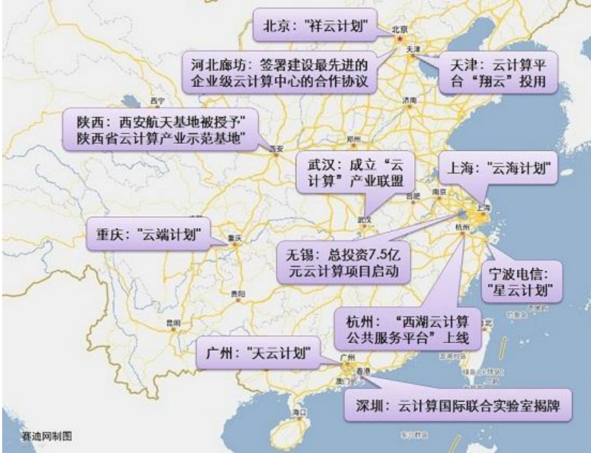
1.3.4 中国（2）

Slide 25
二、云计算产业现状
Notes:
And with Windows Azure you pay only for what you use – enabling you to avoid upfront costs, and scale as your business grows.

Slide 26
2.1 用户感知与市场特征
中国用户对云市场的感知
中国云市场规模与增长预测
中国云市场基本特征

Slide 27
2.1.1 中国用户对云市场的感知（1）
针对中国云市场的调查显示
IT人员更关注云计算的技术和发展
云计算在IT、制造、教育等行业受到普遍关注
云计算概念普及的深度与广度在拓展
中国市场对云计算品牌认知与全球相比存在较大差距
减少成本投入被认为是采用云计算的最大优势
云安全、数据存储与管理是企业关注云计算的焦点
云应用在中国市场还处于低层次、初级应用阶段
混合云是最被看好的云计算模式
大部分企业构建私有云更看重开源解决方案
缺乏成熟的云计算供应商和案例成为当前最大障碍

Slide 28
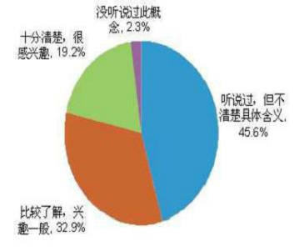
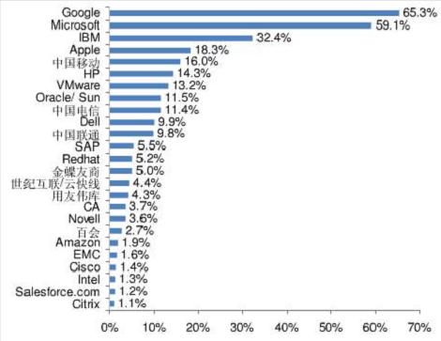
2.1.1 中国用户对云市场的感知（2）
云计算概念了解程度
供应商品牌认知

Slide 29
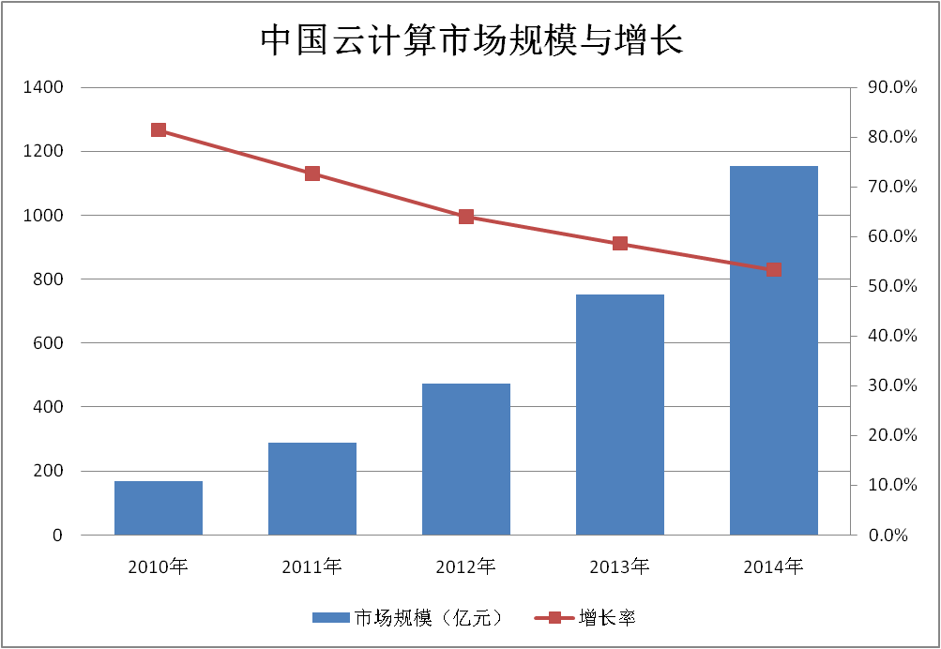
2.1.2中国云市场规模与增长预测
赛迪顾问 2010-2014年中国云市场规模与增长

Slide 30
2.1.3中国云市场基本特征（1）
经济模式：
云计算市场蓬勃发展，各地积极推进云经济
服务模式：
传统IT厂商加速转型，云服务模式成为必然趋势；
商业模式：
传统商业模式逐步淘汰，云商业模式成为主流
架构模式：
云计算构建新IT系统模式，实现成本节约与效率提升
管理模式：
云计算加速IT系统敏捷性，提升企业信息化管理水平

Slide 31
2.1.3中国云市场基本特征（2）
传统与云服务模式对比：
 | 技术特征 | 商业模式
传统模式 | 本地集中化计算与存储，B/S C/S 结构 | 以软件授权许可（Licensen）为核心的授权模式，软件一次性付费，以后按年收取升级、维护费用； 以峰值、最大冗余进行购买
云计算模式 | 多用户服务、安全性、支持通用协议 海量分布式存储、计算和数据挖掘 虚拟化和动态资源分配； | 按使用的多少和时间的长短购买，资源可按需动态调整； 企业营收变为长期模式，对企业现金流影响很大，长尾效应明显； 将出现云计算综合运营服务提供商

Slide 32
2.2 主流解决方案与核心价值
IBM
Microsoft
Google
华为
用友
华胜天成

Slide 33
2.2.1 IBM（1）
云计算战略：
“智慧的云计算”，“蓝云”
产品和方案：
需要纳入云计算中心的软硬件资源。硬件包括x86或Power服务器、存储服务器、交换机和路由器等网络设备。软件包括各种操作系统、
中间件、数据库及应用，如AIX、Linux、DB2、WebSphere、Lotus、Rational等。
“蓝云”管理软件及IBM Tivoli管理软件。“蓝云”管理软件由IBM云计算中心开发，专门用于提供云计算服务。
“蓝云”咨询服务、部署服务及客户化服务。“蓝云”解决方案可以按照客户的特定需求和应用场景进行二次开发，使云计算管理平台与客户已有软件硬件进行整合。 ；

Slide 34
2.2.1 IBM（2）-核心价值（1）
产业生态建设和产值拉动效应
IBM联合了包括超图软件、Amazon、Juniper Networks等ISV和SI作为其合作伙伴推广云计算，并参与多个地方政府的云计算服务平台建设。
IBM由于自身拥有从基础硬件到软件和服务的全系列产品，往往可以单独为用户提供全套的云计算解决方案。
云服务运营经验和行业典型成功案例
IBM国内外的成功案例包括越南电信(VNTT)、荷兰i-Tricity 云计算中心、比勒陀利亚大学、贵州移动、黄河三角洲云计算中心、北京工业大学云计算实验平台、无锡云计算中心等。

Slide 35
2.2.1 IBM（3）-核心价值（2）
总体拥有成本(TCO)
IBM云计算解决方案可以对企业现有的基础架构进行整合，通过虚拟化技术和自动化技术，构建企业自有的云计算中心，实现企业硬件资源和软件资源的统一管理、统一分配、统一部署、统一监控和统一备份，打破应用对资源的独占，从而帮助企业实现云计算理念。
可以使用户通过更自动化的管理降低系统管理人员的工作负担，提高系统资源利用率，从而在整体上帮助企业降低IT的投入成本和运营维护成本。
为用户安全带来的价值：
IBM通过包括单点登录、隔离管理的验证和基于角色访问控制，服务器，存储，网络安全管理、镜像安全管理、元数据安全管理，访问控制，授权管理，审计和配臵管理、策略管理、威胁管理等手段和机制来保障用户的云安全，满足企业对于风险控制以及合规性的要求。

Slide 36
2.2.2 Microsoft（1）
云计算战略：
微软可以为自己的客户和合作伙伴提供三种不同的云计算运营模式，包括微软运营、伙伴运营和客户自建模式。
微软的云计算战略的特点包括软件加服务(S+S)、开放安全的平台以及自由选择战略。
产品和方案：
Live 和 Online 解决方案：微软针对消费者提供了包括 Windows Live、Ofﬁce Live、Live Messenger、Bing 以及 Xbox Live 等在内的多种服务；对企业用户的服务为Microsoft Online Services。
Windows Azure Platform 解决方案：Windows Azure、SQL Azure 和 Windows Azure platform AppFabric。
动态云解决方案：面向企业客户方案 DIT-SC（基于Dynamic Infrastructure Toolkit for System Center 等产品）以及面向服务提供商方案（基于 Dynamic Datacenter Toolkit for Hoster等产品） 。

Slide 37
2.2.2 Microsoft（2）-核心价值（1）
产业生态建设和产值拉动效应：
微软云计算解决方案聚合了大量的产业链合作伙伴，从软件、硬件、网络、ISV、SI到政府、企业、个人用户，构建了较为完善的产业生态系统，使其具有很强的产业带动效应，将有效地促进中国云计算产业集群效益的发挥。其合作伙伴包括HP、AMD、Intel、DEL、Autodesk、SAP、用友、金蝶、超图、太极等。
云服务运营经验和行业典型成功案例：
微软在国内外拥有众多云服务运营和解决方案提供的成功案例，微软在芝加哥、都柏林等构建和运营数十个全球化的大型数据中心并拥有可口可乐公司、联邦快递、Intertec、再生能源生产公司、Staser Consulting Group、Kelley Blue Book、欧洲环境局、迈阿密市政府、Associated Press等客户。
在国内，微软的成功案例包括苏州风云在线、杭州云计算开发培训平台、上海云计算应用孵化中心的“健康云”和“中小企业云”，成都市云计算中心等，获得了客户的认可。

Slide 38
2.2.2 Microsoft（3）-核心价值（2）
总体拥有成本(TCO)：
微软的云计算解决方案可以在用户现有的IT硬件环境下进行部署，最大化利用企业现有IT资产，实现节能减排和绿色IT，降低企业总体拥有成本。
同时，微软的产品较好的保护了开发人员的现有技能，减少了使用者的学习成本。产品的一致性也为用户提供了较低的迁移成本和较好的数据集成，降低企业云计算应用成本。
为用户安全带来的价值：
微软云安全的内容包括兼容性与风险管理、身份与访问管理、服务完整性、服务设计开发和交付、终端完整性和信息保护。可以通过软件和服务更好地帮助客户确保信息和数据的安全和保密，并基于保护客户的隐私来开发在线服务，保证产品和支持服务的高可靠性。 微软遵循IEC 27001:2005国际标准，在信息安全管理，风险管理和信息安全政策等方面严格保障用户使用安全，无论是在公共云运营还是私有云搭建中都能很好地满足客户对于安全性的要求，实现云计算的可控、安全、高效。

Slide 39
2.2.2 Microsoft（4）-核心价值（3）
口碑和用户数量 ：
微软Live Messenger、MSN、Hotmail等产品拥有大量的个人用户，在用户中有良好的口碑，尤其在白领等工作人群中拥有很大的影响力。
一致性体验：
微软产品具有端到端的一致性体验，无论是从手机Windows Mobile到PC，再到云端的Azure，个人用户都拥有一致性的体验和良好的兼容集成性，减少用户的学习成本，增强了使用便利性。

Slide 40
2.2.3 Google（1）
云计算战略：
在线公共云服务的提供商
产品和方案：
包括Google云计算平台、Google Docs、Google Apps、Google sites、Google App Engine、Chrome Browser等；

Slide 41
2.2.3 Google（2）-核心价值（1）
产业生态建设和产值拉动效应：
Google在全球的云计算合作伙伴包括IBM、VMware等，Google在中国启动了云计算学术合作计划项目，希望由此推动云计算普及。
Google由于其主要提供公共云服务，对产业的带动效应较其它厂商小。
云服务运营经验和行业典型成功案例：
Google在全球建立了大量的数据中心，通过其强大的运算资源为客户提供云服务。其客户包括清华大学，华盛顿大学、GE、宝洁等，在云服务提供方面拥有较多的成功经验。

Slide 42
2.2.3 Google（3）-核心价值（2）
总体拥有成本(TCO)：
通过在线应用程序开发、Gmail、Google Talk、Google日历、Google Docs、以及Google Sites等，用户可实现在线创建和管理、权限管理、共享、搜索、修订、通信、协作与发布，提高用户工作效率，减少用户购买相关软硬件成本和IT维护支出，相应的减少了用户总体拥有成本。
为用户安全带来的价值：
Google云安全包括信息安全、人身安全和运行安全，如两步认证机制(Two-step verification)等来控制信息访问，从而提高云应用的安全性。

Slide 43
2.2.3 Google（4）-核心价值（3）
口碑和用户数量：
Gmail、Google日历、Google Docs在全球已经拥有了众多的个人客户，获得了不少用户的青睐。但由于Google在中国大陆不设有服务器，google需要在网络访问的稳定性和响应速度上进一步改进，其撤出中国大陆事件也对用户口碑产生一定的影响。
一致性体验：
Google的产品均基于网络提供，并整合到了统一的平台之上，用户在网络上的一致性体验较强。

Slide 44
2.2.4 华为（1）
云计算战略：
“云帆”计划
产品和方案：
华为在云计算的产品和解决方案布局分成两大块：
云数据中心解决方案：提供基础架构的平台解决方案，包括“计算、存储、网络、平台软件、工程设计以及基础设施”等，构建具备“分布式、网络化、智能管控、开放性”的云平台。
云应用解决方案：包括电信业务云化方案和行业应用云化方案，当前，重点提供电信业务云化方案，包括业务云(如短信、彩信、139互联、Mobile Market、IPTV等等)、支撑云(如网管系统、OSS系统、BSS系统)、IDC云(如网络存储、Web Hosting、虚拟数据中心等)、桌面云(如虚拟办公桌面、虚拟呼叫中心桌面等)；行业的业务系统的云化，与合作伙伴一起提供。
华为还推出媒体云平台，是基于华为云计算平台技术，包含媒体全周期管理和媒体分发网络两大部分。
云计算最终落实到“云计算数据中心、业务云化、云管理和运营支撑”三大解决方案，以及“服务器和存储、数据中心以太网和IP网络、云操作系统、电信业务云化、云计算的OSS/BSS”等五类产品。 ；

Slide 45
2.2.4 华为（2）-核心价值（1）
产业生态建设和产值拉动效应：
合作伙伴：用友是华为的重要战略合作伙伴，用友管理软件与华为终端服务云集成整合提供云服务；华为“云计算”的企业云计算服务后台与升腾资讯的瘦客户机前台形成优势互补的“云-端”组合；在云计算平台上，华为选择Coremail为合作伙伴，来扩展“云技术”在邮件系统领域的应用，Coremail为华为提供全方位的产品和技术支持；NetApp与华为合作，为华为提供桌面虚拟化（VDI）解决方案；此外还有普华基础软件公司等合作伙伴。
云服务运营经验和行业典型成功案例：
华为已陆续与一些运营企业合作，开展云计算小型商用的探索。包括与上海联通合作的混合云（桌面云+IDC云），与浙江移动合作的三类云齐步走，与四川电信合作的IDC云等。上海联通利用华为SingleCLOUD云平台联合ISP/ICP，逐步丰富基于云计算的业务，如在线游戏、面向公众的弹性计算。

Slide 46
2.2.4 华为（3）-核心价值（2）
总体拥有成本(TCO)：
数据中心方面，通过云计算平台定制，可以将虚拟机迁移技术与气流管理相结合，统一整合优化，进一步降低能耗，提升资源利用率，提升客户运营能力。实际应用效果表明，华为智能联动节能方案可大大降低数据中心的能耗，使制冷效率提高60%，能耗降低了40%。
华为媒体云平台可以按需弹性分配计算资源，为海量媒体内容的采集、编码、转码等环节提供低成本、高效的计算处理能力。在存储上，采用云存储技术实现低成本、高可靠的存储和管理海量媒体内容
为用户安全带来的价值：
华为云计算的解决方案是“1个平台+N种应用”的安全解决方案。

Slide 47
2.2.5 用友（1）
云计算战略：
用友云战略目标是成为亚洲最大、全球领先的企业云服务提供商。云战略框架为“S(用友软件)+S(用友云服务)”
产品和方案：
用友云服务框架包括：
SaaS层面：自主开发应用，基于用友的应用方案提供SaaS服务。同时基于PaaS平台，广泛集成第三方应用，满足客户多样化需求。
PaaS层面：自主构建，自主运营，将伟库PaaS打造为开放平台，客户以及ISV可以基于伟库PaaS平台开放、发布应用服务，从而打造完整生态链。
IaaS层面：与基础架构供应商合作，使用社会化计算资源。
用友云服务方案包括：
企业云：用友NC集团企业云、用友U8/U9中型企业云、畅捷通小型企业云；
行业云：用友政务云、用友健康云、用友汽车云；
领域云：用友BQ商业智能云、用友CRM云、用友PLM云；
业务云：用友云支持服务、用友云学习服务。 ；

Slide 48
2.2.5 用友（2）-核心价值（1）
产业生态建设和产值拉动效应：
用友积极与知名IT公司、主流运营商、政府和企业紧密合作，打造成功的云计算服务和商业模式，用友的全球战略合作伙伴包括：华为、中国电信、中国移动、中国工商银行、Intel、IBM、Microsoft、富士通、联想等。用友与战略合作伙伴在aas、Paas及Saas等领域建立了共同研发及应用的云计算产业链。
云服务运营经验和行业典型成功案例：
用友云服务已具有诸多成功案例，包括：信地集团选用用友NC，实施财务、业务一体化项目；天润曲轴、南京普天选用用友U9进行企业信息化建设；天宇物流、广州亿程、中关村管委会等公司/单位，选用用友U8进行财务、人力资源方面的管理优化；上海、福州、厦门等地区的中小企业选择畅捷通系列产品实现了企业信息系统的升级优化。

Slide 49
2.2.5 用友（3）-核心价值（2）
总体拥有成本(TCO)：
用友云计算可极大提高获得IT资源和服务的经济性和方便性，极大简化企业的IT管理、有效降低企业的IT成本，帮助企业实现节能减排。
为用户安全带来的价值：
用友积极发展云服务中的安全管理技术，对存储在云中、在云端及云间交换的数据提供存储、传输、访问的安全机制，保证用户数据的安全性。

Slide 50
2.2.6 华胜天成（1）
云计算战略：
揽胜行动”，从IT服务提供商向云服务提供商转型
产品和方案：
华胜天成拥有数据中心解决方案和服务、容灾和存储解决方案、绿色机房解决方案、逸信通2.0移动信息服务平台、Teamsun IaaS软件服务平台、织女星地理信息系统、Mocha BSM4+1、应急通信系统等具有自主知识产权的产品与解决方案大约50个。

Slide 51
2.2.6 华胜天成（2）-核心价值（1）
产业生态建设和产值拉动效应：
华胜天成与四十多家跨国企业建立长期的战略合作伙伴关系，构建了较为完善的产业生态系统。其合作伙伴包括Oracle、 HP、 IBM、 EMC、赛门铁克、 F5、 VMware、戴尔、华为、思科、微软、 Avaya、 Polycom等国际顶尖IT巨头。
典型客户包括：中国移动、中国联通、中国电信、中国银联、华夏基金、中国人民银行、中国人寿、国家质检总局、北京市政府、新华社等。
云服务运营经验和行业典型成功案例 ：
华胜天成在国内拥有众多IT服务的成功案例。如：利用“云计算”手段完成了服务于中国移动信息化PaaS服务平台；在邮政领域，将EMS系统、物流系统、支付网关系统、合作伙伴系统、CRM系统等诸多系统进行有效整合，进而服务于中国邮政的上亿客户和数十万名员工，及邮政系统的内部服务和公共服务；华胜天成还与福建移动、海南移动建立合作伙伴关系，为当地政府机构提供云计算环境下的“政务云”服务。 。

Slide 52
2.2.6 华胜天成（3）-核心价值（2）
总体拥有成本(TCO) ：
华胜天成的IT服务解决方案可以在用户现有的IT硬件环境下进行部署，有效地支撑业务需求，最大化利用企业现有IT资产，实现节能减排和绿色IT，降低企业总体拥有成本，提升企业核心竞争力。
为用户安全带来的价值：
其IT安全服务内容包括数据保护、桌面安全管理、身份与访问管理、企业安全运行中心系统、系统与应用安全、端点安全解决方案、应急通信系统平台解决方案、数据中心容灾解决方案等。
可以通过软件和服务更好地帮助用户确保信息和数据的安全和保密，使网络系统提供不间断的通畅的对外服务，并基于保护客户的隐私来开发在线服务，严格保障产品和支持服务的高可靠性； 主动防御病毒，能够为用户建立覆盖全网的、可伸缩、抗打击的防病毒体系。

Slide 53
三、云计算实施线路图
Notes:
And with Windows Azure you pay only for what you use – enabling you to avoid upfront costs, and scale as your business grows.

Slide 54
3.1 云计算战略
评估自身是否适用云计算技术
成立有领导参与的云计算实施团队
确定使用云计算的方式

Slide 55
3.1.1 评估自身是否适用云计算技术
无论是中小企业还是大型企业或政府机构，都可以应用云计算平台，不同的是建设私有云还是使用公共云计算服务提供商提供的服务。
如果企业自身的业务生态环境需要更多的用户（如企业的供应商、客户等）来共用一套基础架构平台，那么云计算平台会比传统方式更为适合。而对于企业的业务系统来说，新建的、标准的应用应用在云计算平台比改造和迁移原有的系统更加简单。
从硬件平台的工作负载来说，如果 IT 系统的工作负载起伏较大，高峰和低谷时对平台的要求不同，使用弹性较好的云计算平台可以节省更多的成本。从数据信息角度来讲，开放的公共信息更适合放在云平台上。而网络方面，如果企业的网络带宽有限，使用云计算将面临网络传输瓶颈，云计算更适合带宽充分的环境。 。

Slide 56
3.1.2成立有领导参与的云计算实施团队
云计算将会改变企业的总体 IT 策略。因此，实施云计算需要企业成立专门的团队负责。
同时为了保证推进力度，云计算实施团队必须有企业领导层参与。由于云计算平台的最终目的是为了提供面向业务的 IT 服务，云计算实施团队还应有相关的业务人员参与。
是否使用云计算平台，企业中最关键的决策人物并非 IT 人员，而是管理层的领导者。云计算平台带来的最大好处就是可以使 IT 系统更灵活地适应企业业务的发展变化，为企业的领导提供及时的决策依据，提高企业竞争力。
采用云服务并非一件小事，它需要调整相应的业务流程，而且将企业的应用转移到云计算平台上也是需要一步步进行的，这就要领导者的参与。对分步部署在云计算平台上的应用所达到的效果有一个客观的认知，才可以将云服务在企业中进一步推广开来。

Slide 57
3.1.3 确定使用云计算的方式
在确定适合使用云计算之后，企业用户需要确定以哪种方式使用云计算服务。企业既可以建设自己的私有云计算平台，也可以使用第三方的公共云计算服务，甚至可以成为公共云服务的提供商，为其他企业提供公共云服务。
中小企业一般会比较青睐使用第三方的公共云计算服务。公共云计算服务可以帮助这些企业节省 IT 系统的投入。这样，中小企业可以通过使用公共云计算服务，以较小的投入获得稳定的 IT 平台，并且可以在业务发展迅速时利用云平台的灵活性快速地扩展。
大型企业一般都会建设自己的私有云计算数据中心，而不是使用公共云计算服务。因为他们对系统可靠性、数据安全性等方面的要求更高。他们建设云计算平台是为了优化自己的IT基础架构，更好的支撑业务。

Slide 58
3.2 公有云服务
快速应用
开发测试
大数据应用

Slide 59
3.3 私有云建设
整合资源
硬件平台设计
虚拟化
自动化管理
一体化解决方案
应用部署

Slide 60
3.3.1 整合资源
对现有 IT 基础架构的整合工作是建设云计算平台的第一步。和传统的方式不同，整合工作并不仅仅是硬件层面的整合（如服务器整合），而是涉及到 IT 基础架构的各个方面。整合包括物理整合和逻辑整合两类，后者大多通过虚拟化技术来实现，而前者也可能涉及三个层面的工作：
硬件系统整合
应用系统整合
数据中心整合

Slide 61
3.3.2 硬件平台设计
构建云计算平台，搭建动态的，具有充分扩展性和高效能的硬件平台是整体平台的重要基础。。
企业用户在建设云计算平台时所遇到的情况很复杂。企业所使用的硬件平台设备既有新采购的，也有是经过原有系统整合得到的。因此，通常一个私有的云计算平台都是由异构的设备构成的，可能包括 x86 服务器、Unix 服务器甚至大型主机、不同网络连接结构的存储设备，更不用说可能涉及多个品牌的产品。
需要遵循以下原则来设计硬件平台：
适用性
开放性
兼容性
高密度
绿色

Slide 62
3.3.3 虚拟化
在应用虚拟化技术之前，应该根据计算平台的实际需要选择虚拟化程度和虚拟化方法。
用户需要对目前的硬件设备的性能、利用率有较为清晰的了解，从而能够确定虚拟化对硬件平台的整合比率
用户需要对计算平台上的应用有较为清晰的了解，能够在逻辑上建立对应用的虚拟化程度，以及按照何种步骤来推进虚拟化
用户还需要对整个平台的安全性有考量。因为成功的虚拟化不仅仅是整合硬件设备的数量，还要能够在动态环境中确保被虚拟化的每个应用的安全性。因此，用户需要选择优秀的虚拟化管理软件、解决方案去构建虚拟化平台的安全体系

Slide 63
3.3.4 自动化管理
在云交付模型中，云服务提供者还需要基于策略交付可扩展的计算能力，并区分关键业务和非关键业务的正常运行时间和可用性。
IT 管理越来越需要自动化来整合物理和虚拟系统管理、并提高 IT 资源的总体利用率和端到端的解决能力。
自动化是一整套 IT 策略，而不仅仅是一套软件或一个功能。通常，自动化需要通过实施整体解决方案来实现。对于云计算平台来说，以下几点是实现自动化的关键：
监控
动态应用迁移
自动化部署

Slide 64
3.3.5 一体化解决方案
目前市场上已经有快速部署的云计算平台解决方案产品出现。这类产品将虚拟化软件和自动化管理软件预装到硬件平台上，并且已经做好了相应的配置工作。这使得整个云计算平台对用户来说形成了一个黑盒子。用户无需进行复杂的安装和配置工作，基本达到开箱即用的程度，所有的平台功能都已经集成到这个一体化的设备中，用户只需要在该平台上部署自己的应用。
例如，IBM 的 Cloudburst 就是这一类产品，该产品包括了刀片服务器以及集成的 Vmware 虚拟化软件和 Tivoli 的自动化管理软件。

Slide 65
3.3.6 应用部署
在完成云计算平台的建设后，企业应考虑将业务应用逐步部署到云计算平台上。需要指出的是，将业务应用过渡到云计算平台上并不是一夜之间就可以实现的。事实上，不是每项业务应用都应该立刻列为迁移到云计算平台上的候选。从目前云计算的发展来看，不是每项业务应用在云计算平台上都能有很好的效果。例如，云计算平台对于一个工作负载在各个时间非常平均的应用来说，并不能体现出足够的优势。企业用户需要对应用进行评定，将这些业务应用逐步迁移到云计算平台。
另外，对于一个刚刚建好云计算平台的新手来说，采用哪种策略和配置来部署应用是一个更为重要、也更为棘手的问题。IDC 建议，企业用户应更多的学习和观察云计算的成功案例，考察与自身应用类似的应用程序如何在云计算环境中运行，从而设计自身的应用部署策略。用户也可以寻找一些在云计算平台实施方面有较深经验的供应商作为合作伙伴，避免在应用部署时走弯路。

